Slide 1
2팀
종합설계프로젝트2
ITEC402002
Notes:
안녕하십니까 저는 2팀의 팀원 배재현입니다.
2팀의 발표를 시작하도록 하겠습니다.

Slide 2




팀원 소개
안상준(팀장)
Back-end
김기현
Back-end
배재현
Deep learning
이상민
Full-stack
Notes:
저희 팀은 4명으로 구성되어 있고 각각 역할을 위와 같이 분배했지만 필요한 부분은 함께 진행하고 있습니다.

Slide 3
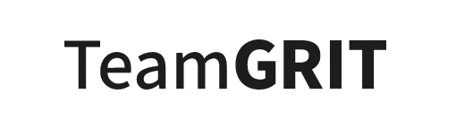

회사 소개
안병준
멘토

Slide 4

INDEX
1
2
3
과제 목적 및 필요성
프로젝트 추진 내용
프로젝트 추진 계획
과제 목적
과제 필요성
진행 상황
이슈
Notes:
발표의 순서는 과제의 목적, 프로젝트 추진내용, 그리고 프로젝트 추진 계획으로 진행하겠습니다.

Slide 5
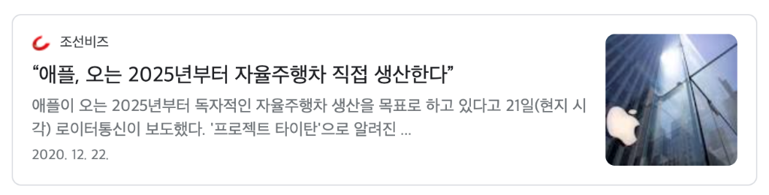
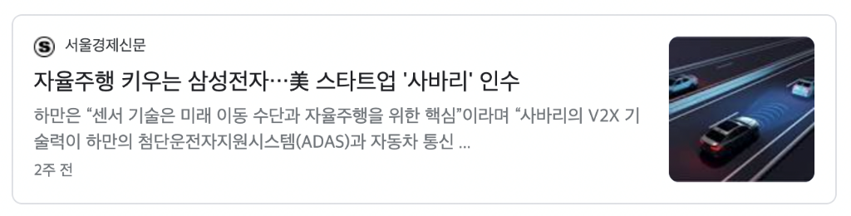
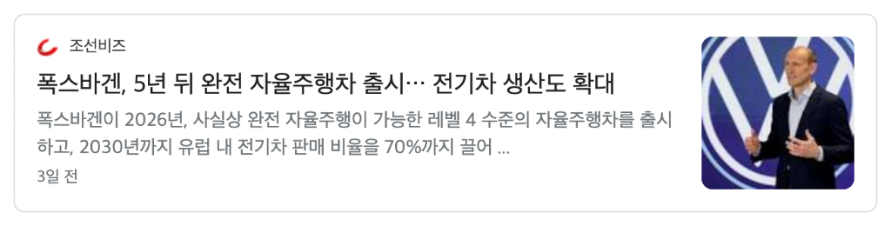



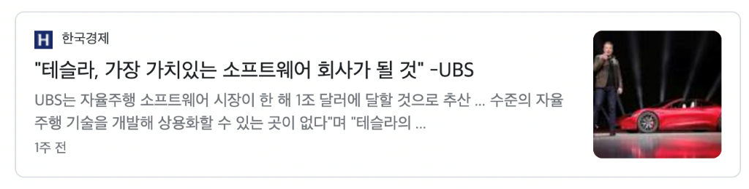
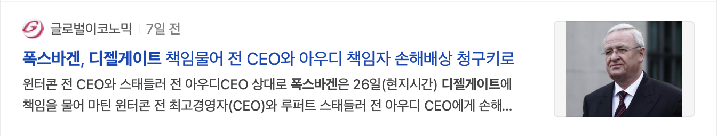
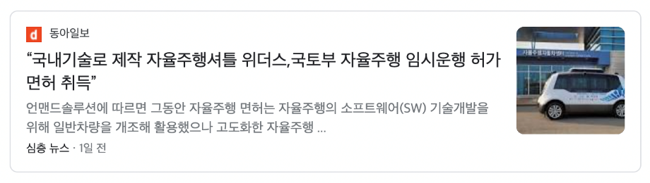
과제 목적 및 필요성
- 과제 필요성
Notes:
2015년 독일의 대표적인 자동차 제조사인 폭스바겐의 디젤 배기가스의 조작으로 인해 친환경 자동차 개발의 필요성이 대두되었습니다.
내연기관의 퇴출과 더불어 전기차의 수요가 급증함에 따라 전기차 시장이 급격이 성장하게 되었는데 이로 인해 자율주행 기술 또한 덩달아 발전하기 시작했습니다.
최근 테슬라의 오토파일럿, 혼다의 혼다센싱 등 자율주행 기술이 나날이 발전해가고 있습니다.
저희는 이러한 자율주행 기술을 AI와 로보틱스로 구현하는 것을 목표로 합니다.

Slide 6
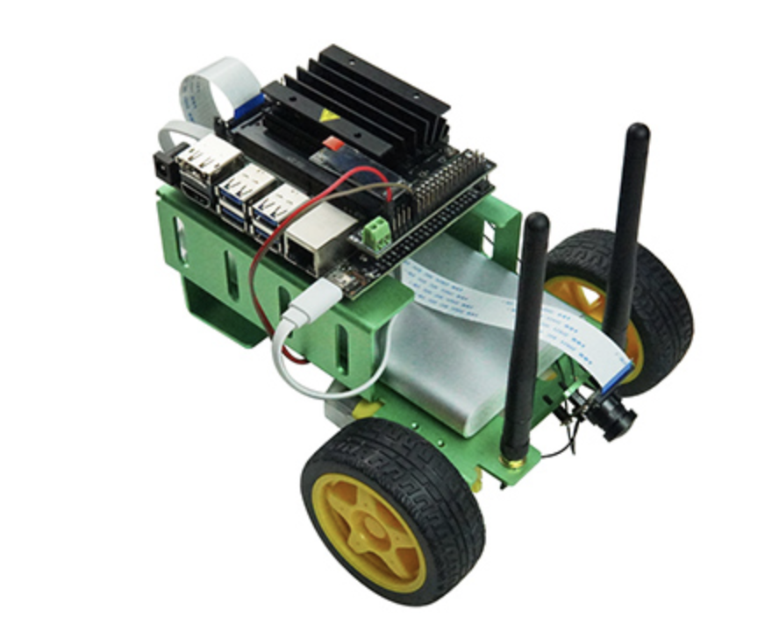


과제 목적 및 필요성
- 과제 목적
Notes:
따라서 본 프로젝트에서는 자동차를 nvidia의 젯슨 나노와 waveshare의 젯봇을 활용하여
자율주행의 차선 인식과 사람을 인식하여 차량을 제어하는 것을 구현합니다.
또한, webRTC를 사용하여 주행하고 있는 차량의 상황을 웹페이지로 실시간으로 받아볼 수 있도록 하는 것을 목표로 합니다.

Slide 7

프로젝트 추진 내용
- 진행 상황
Notes:
다음으로 프로젝트 추진 내용입니다.
저희는 주피터랩을 사용하여 젯봇과 노트북을 연결하여 구동하였습니다.
본 영상에서는 앞 뒤로 움직이고, 좌우로 회전하며 둥글게 구동하는 것을 영상에 담았습니다.

Slide 8
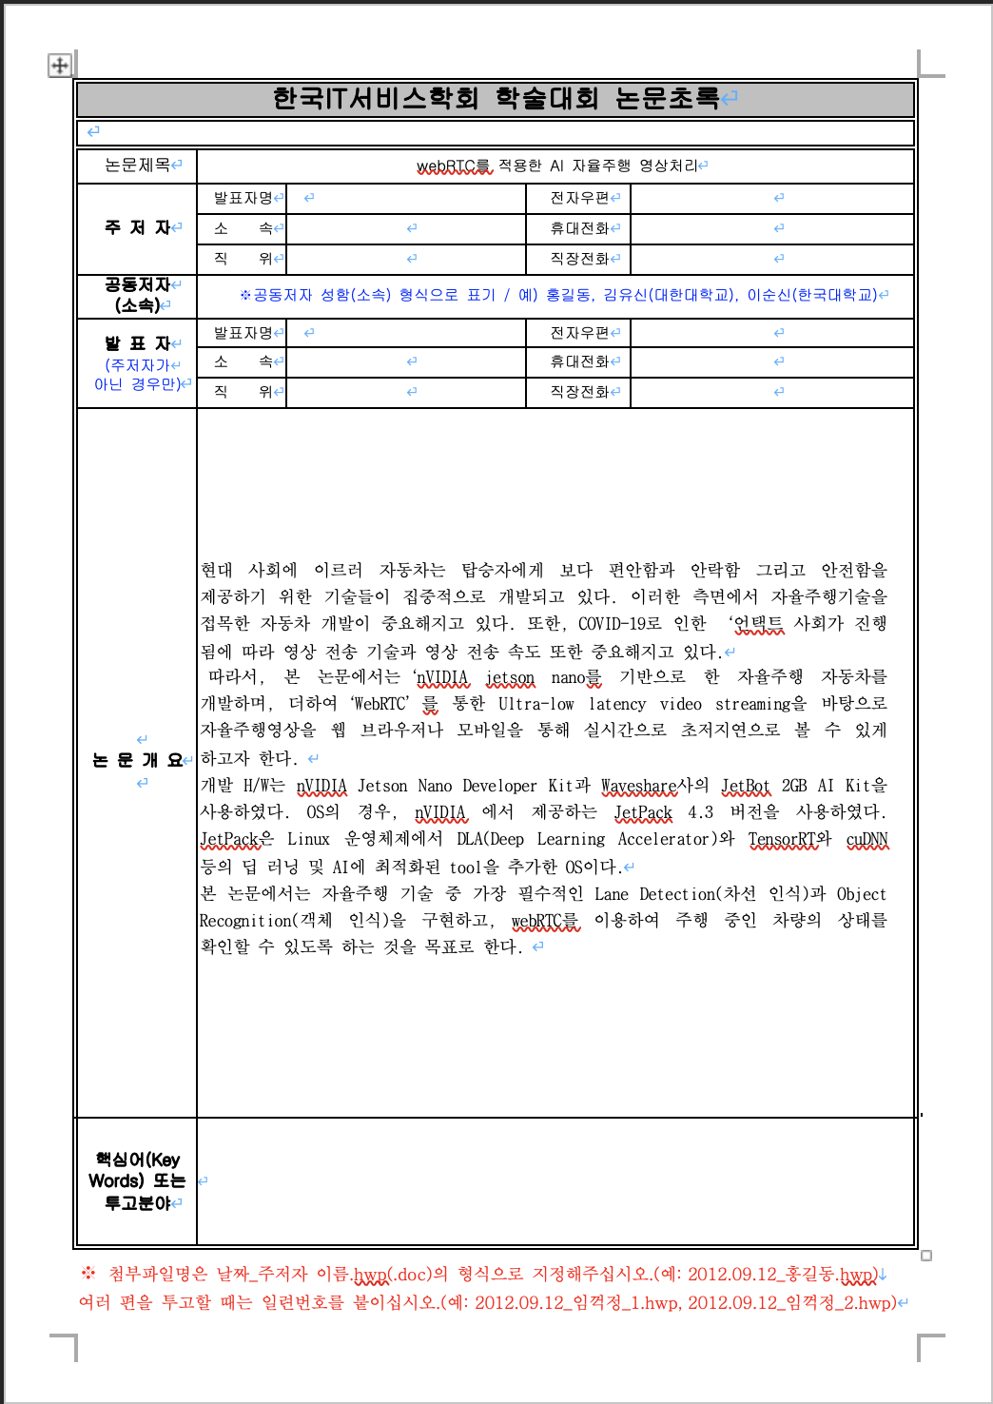
프로젝트 추진 내용
- 진행 상황
Notes:
또한, 학술대회에 제출할 논문 초록을 작성하여 논문 제출을 준비하고 있습니다.

Slide 9
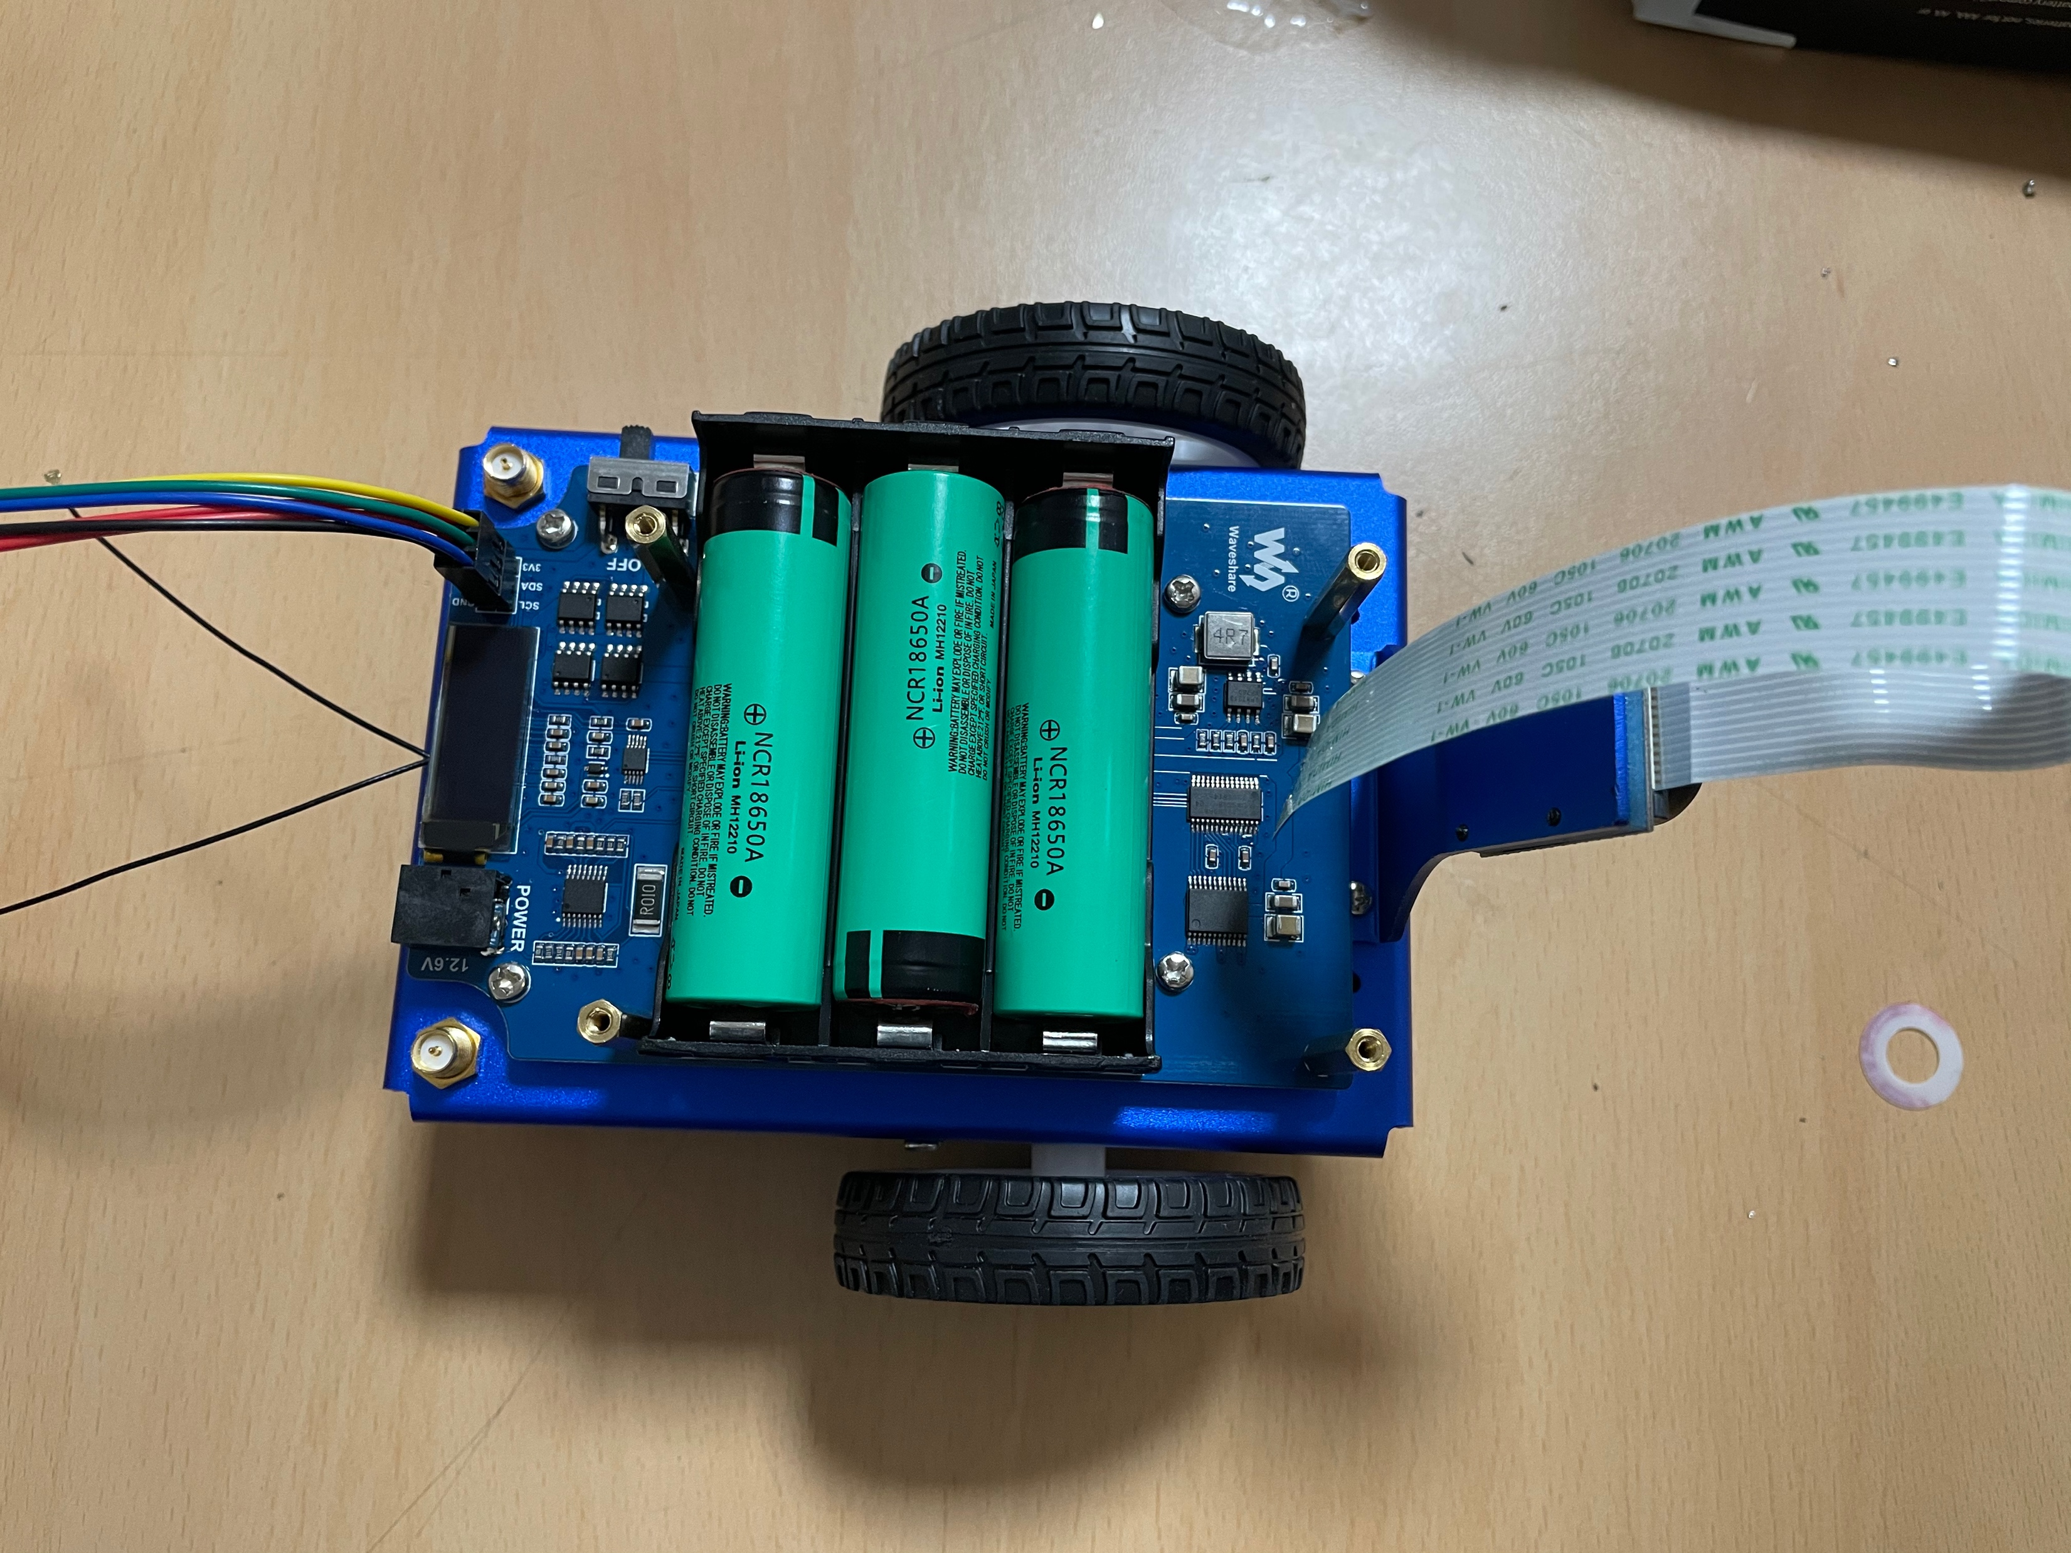
프로젝트 추진 내용
- 이슈
Notes:
다음으로 프로젝트 관련하여 이슈사항에 대해 말씀드리겠습니다.
젯봇을 구동하기 위해서는 배터리가 따로 필요했는데 이 배터리가 일반 배터리가 아니라 18650 충전지가 필요했습니다.
그리고 자율주행 실험을 하기 위해서 트랙을 만들어야 하는데 이를 하드보드지와 전기테이프로 구현하기로 했습니다.

Slide 10
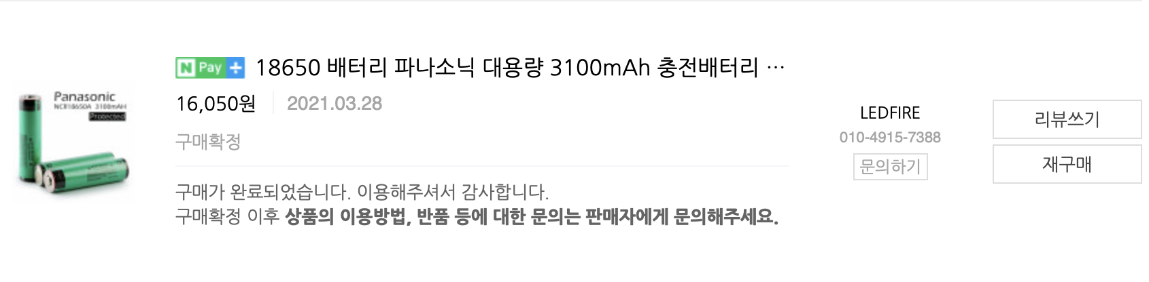
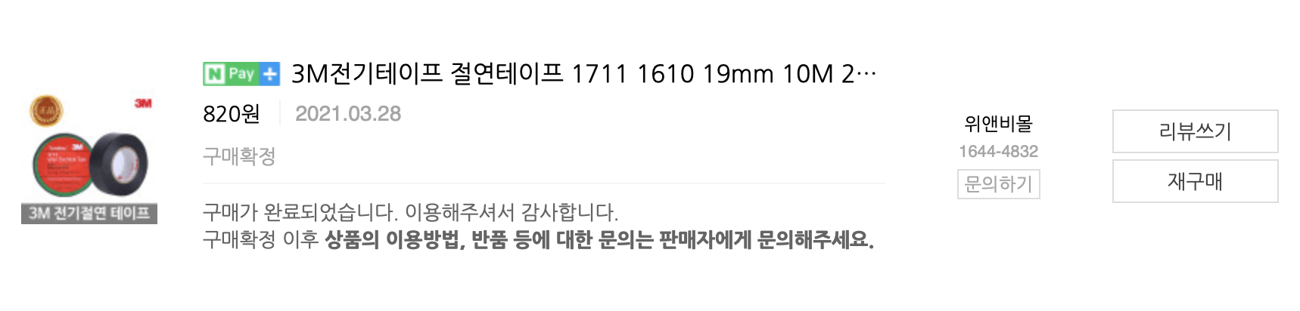
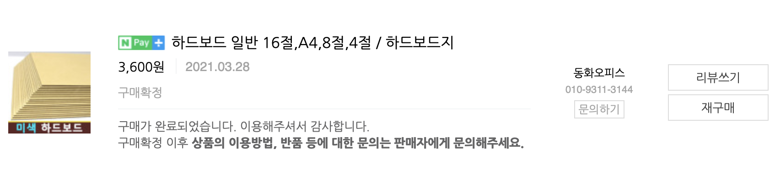
프로젝트 추진 내용
- 이슈
+ WIFI 동글
Notes:
이 재료들은 저희가 따로 구매한 목록들입니다.

Slide 11
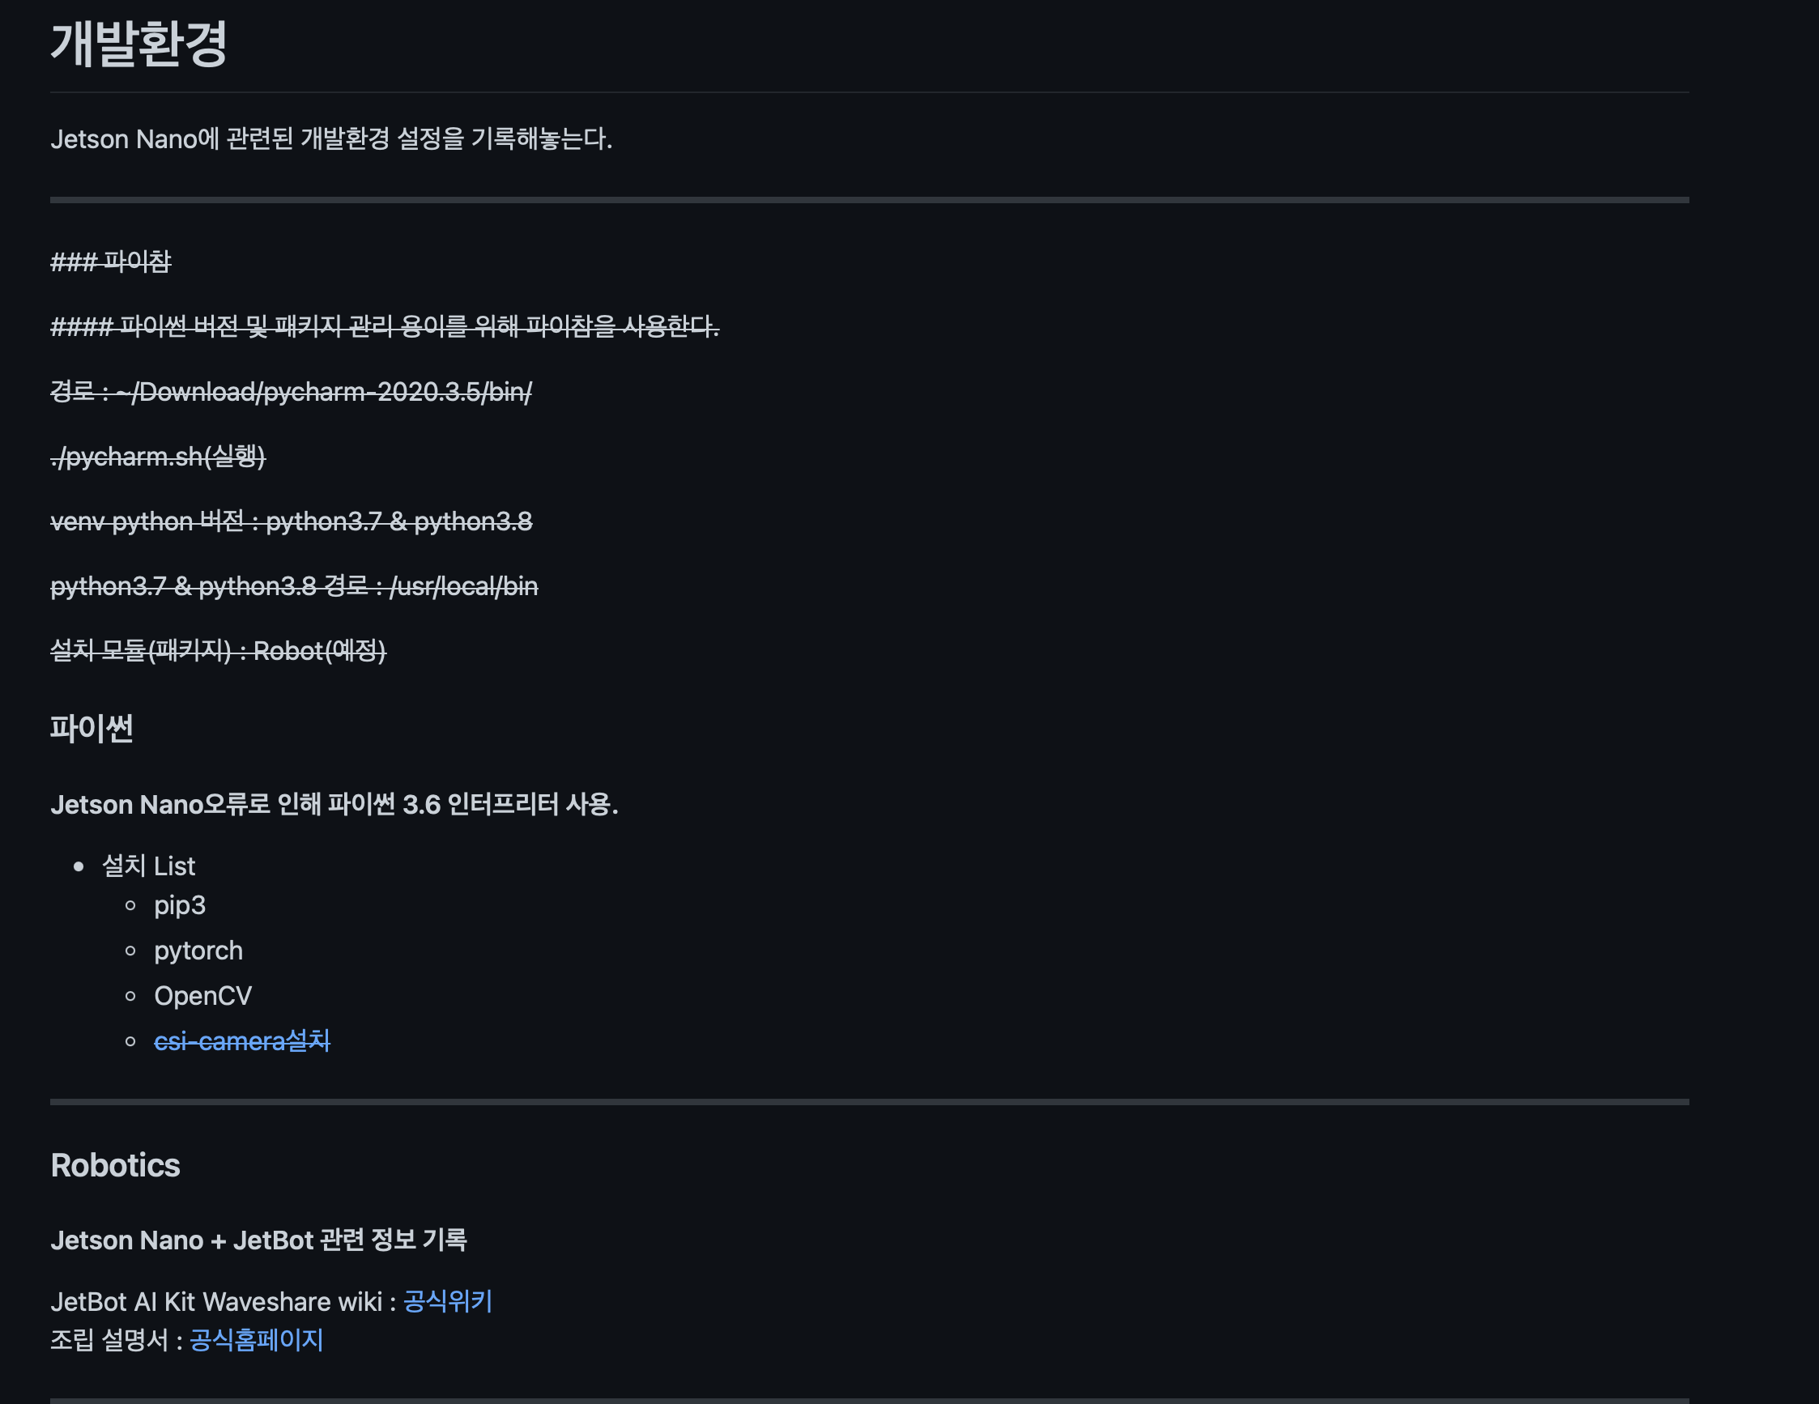
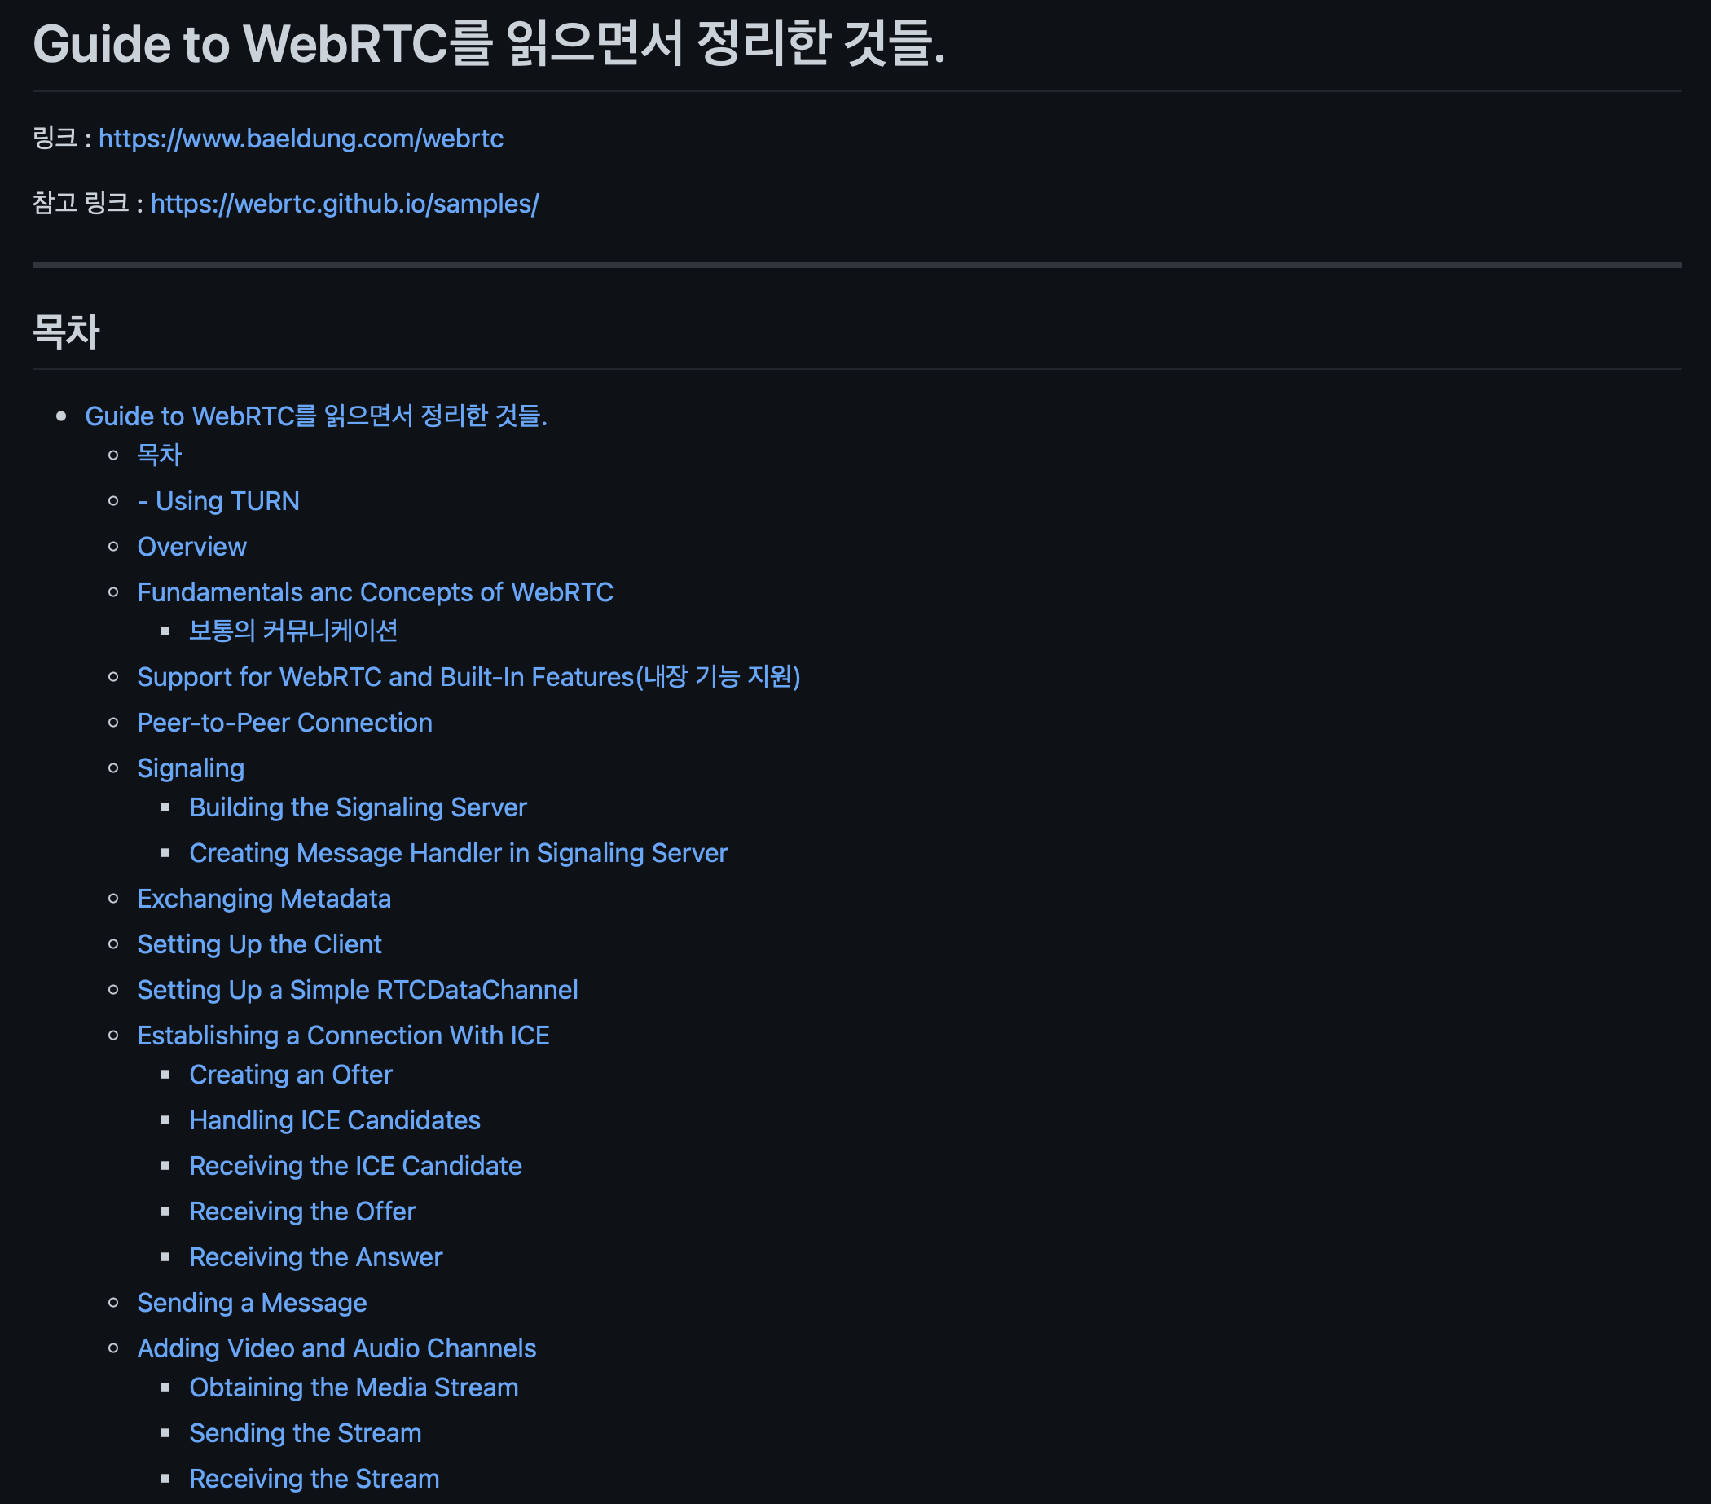
프로젝트 추진 내용
- 이슈
Notes:
위 재료를 주문하고 도착하기 전까지 저희는 개발환경 구축과 webRTC 공부를 병행했습니다.
위 작업들은 모두 깃헙에 업로드 되어 있습니다.

Slide 12
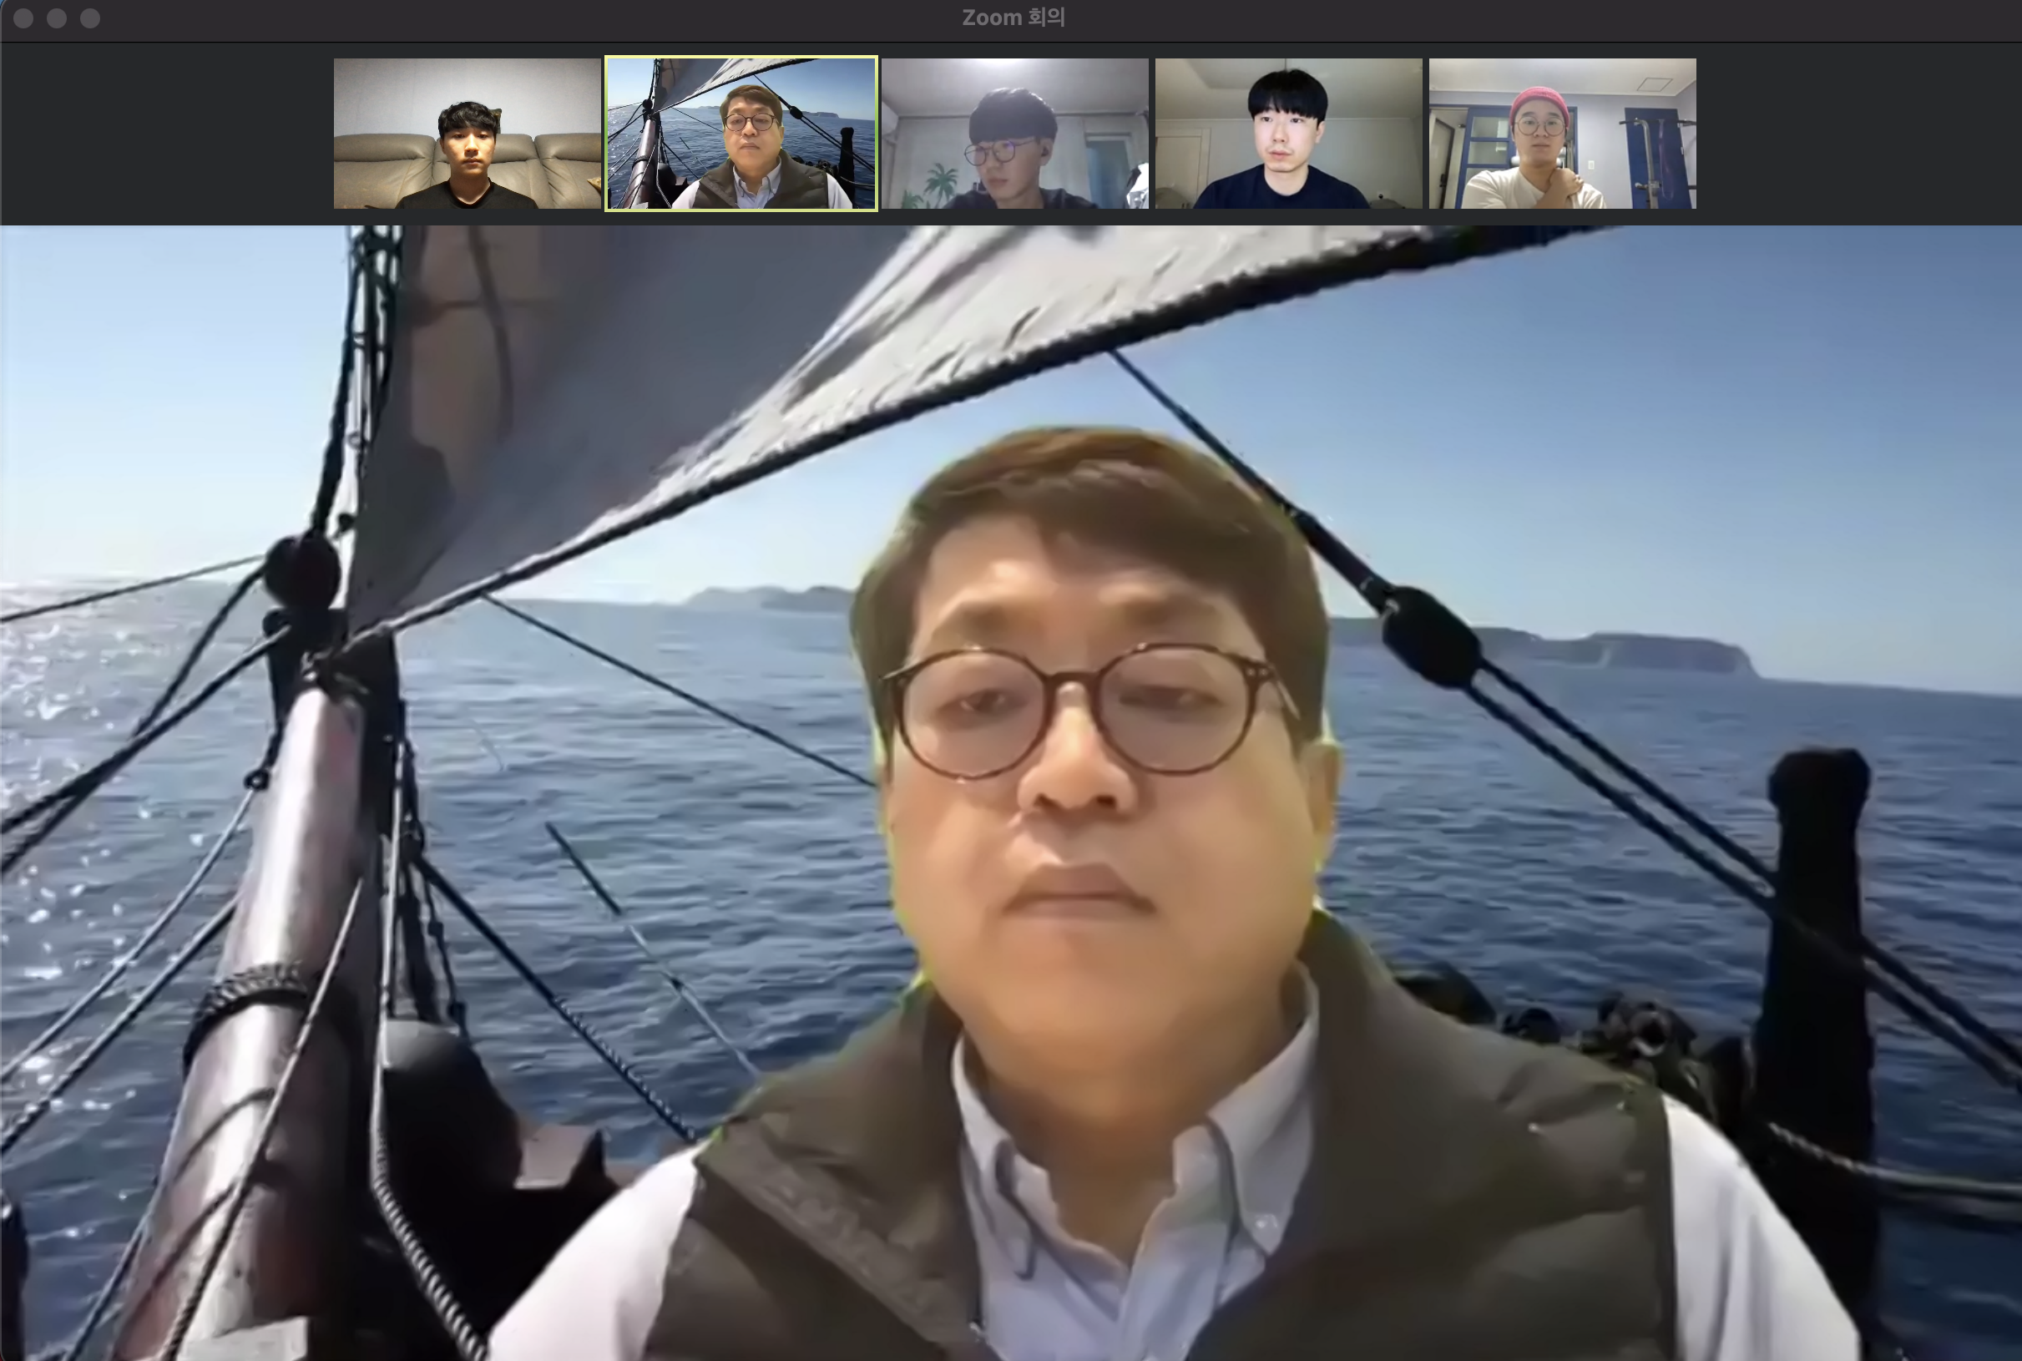
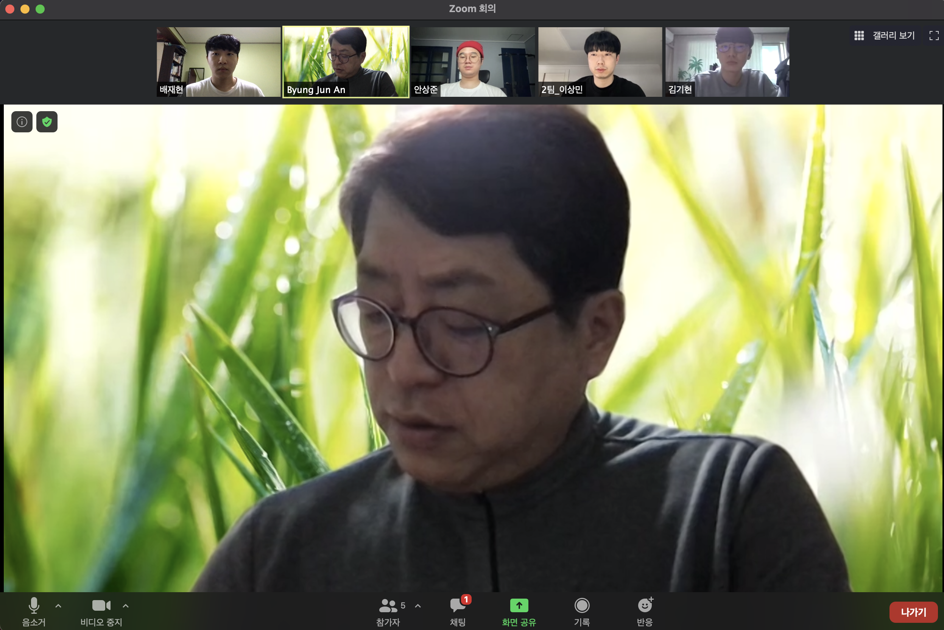
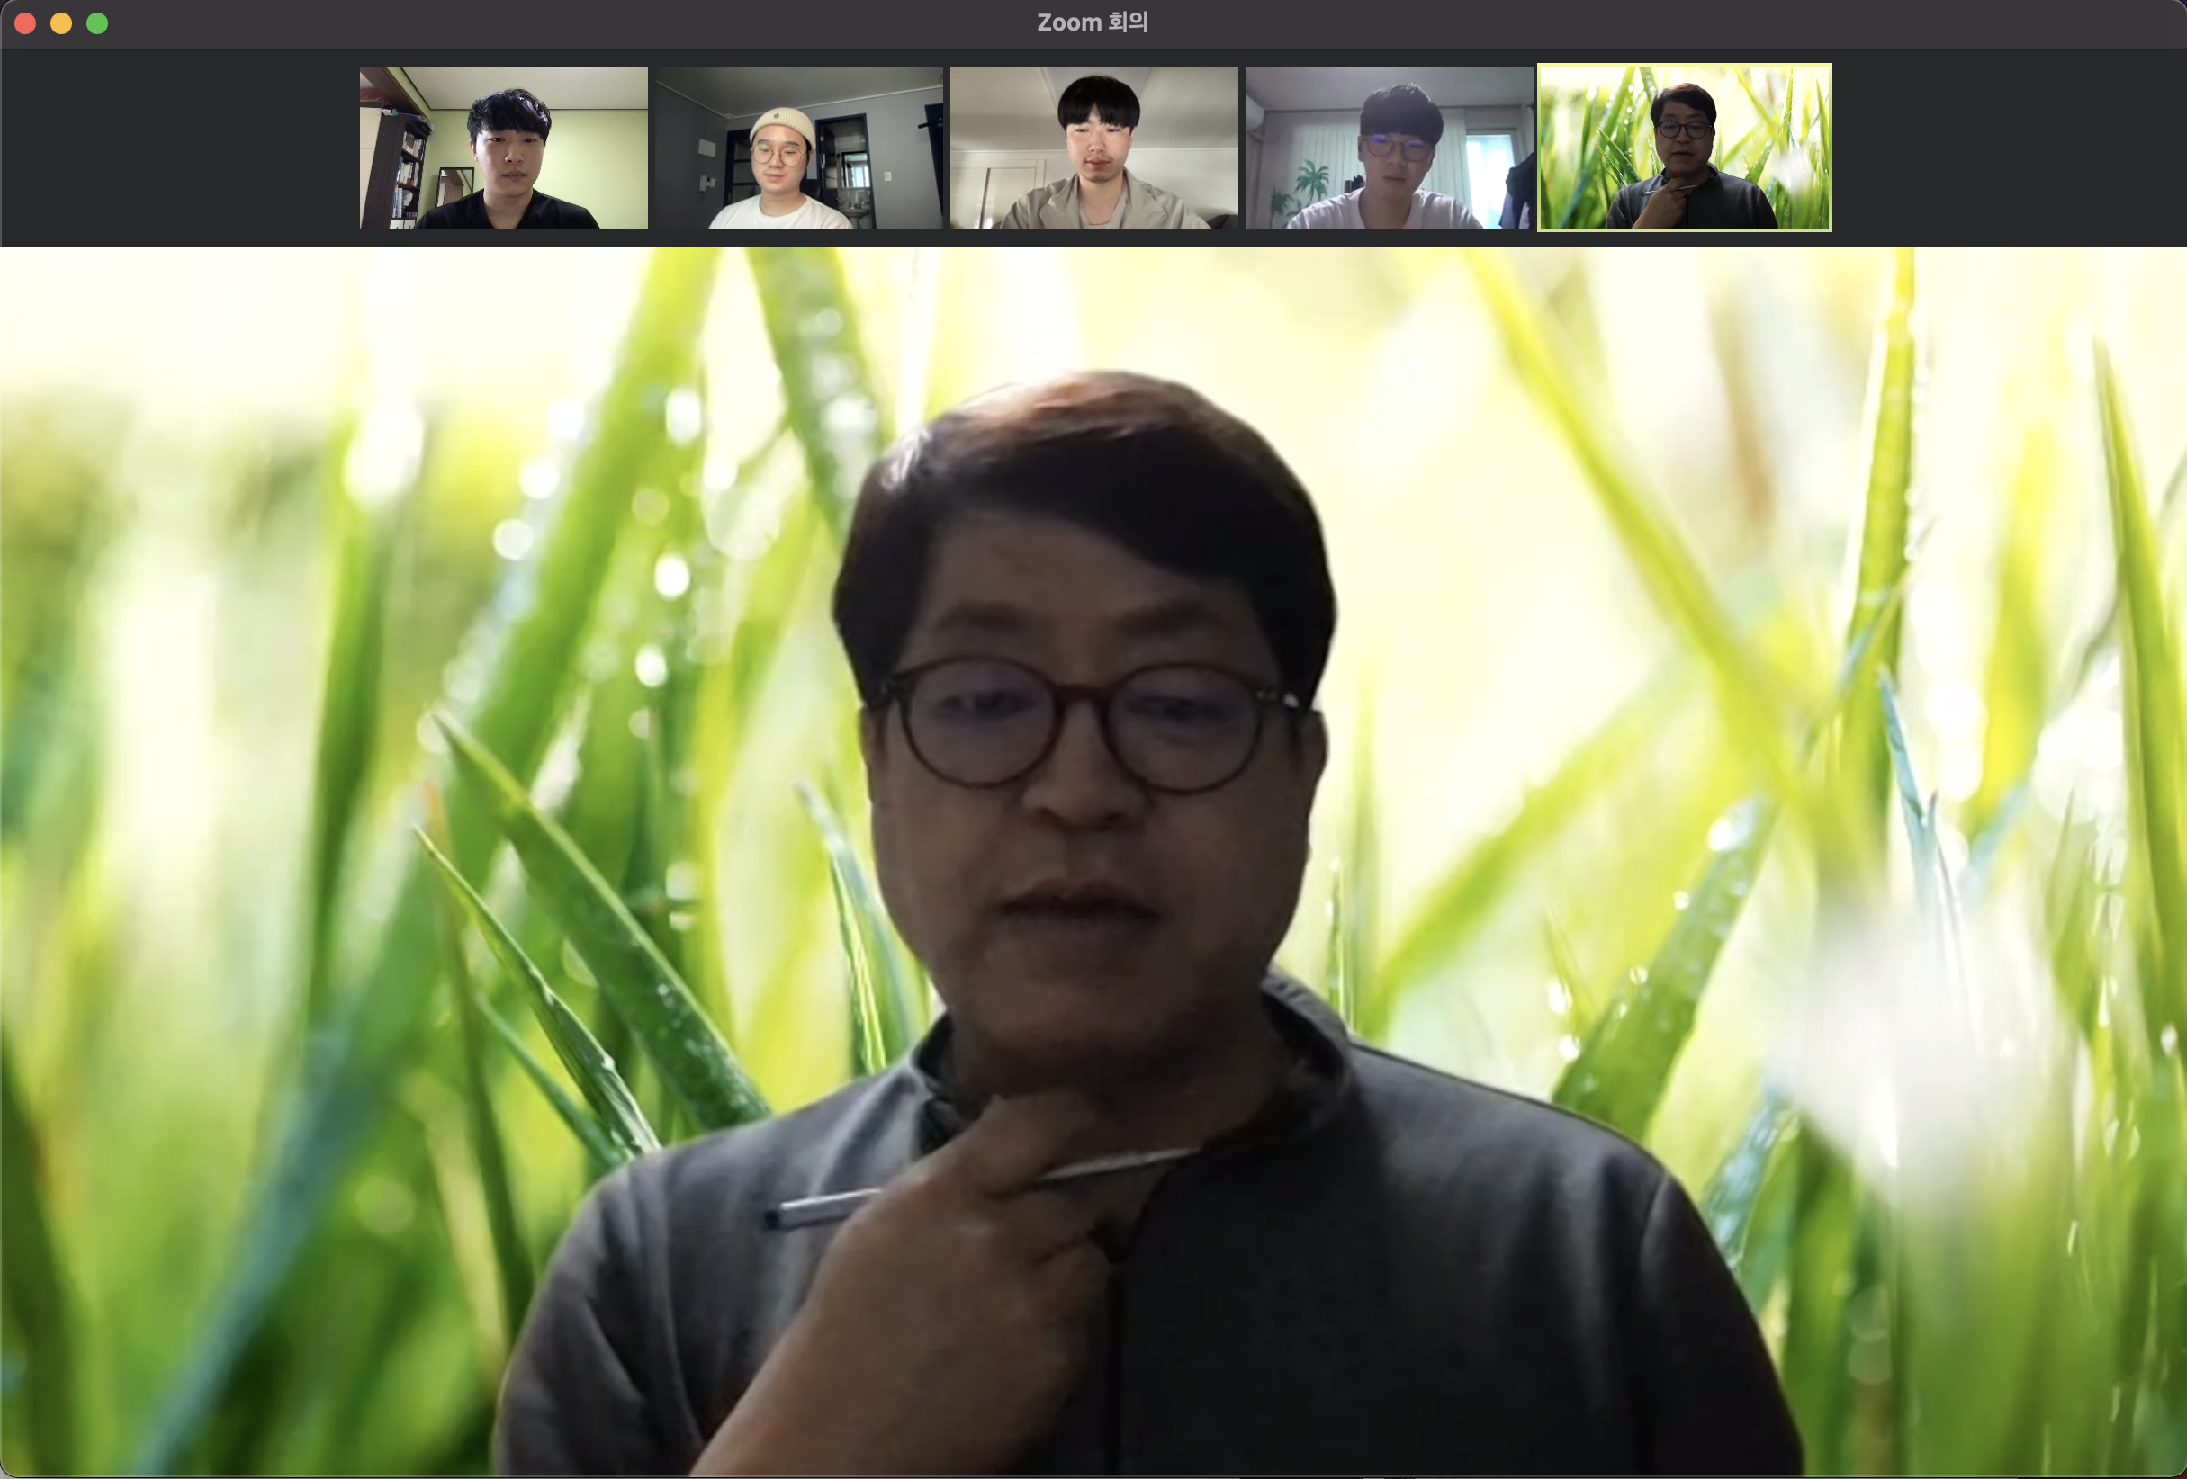
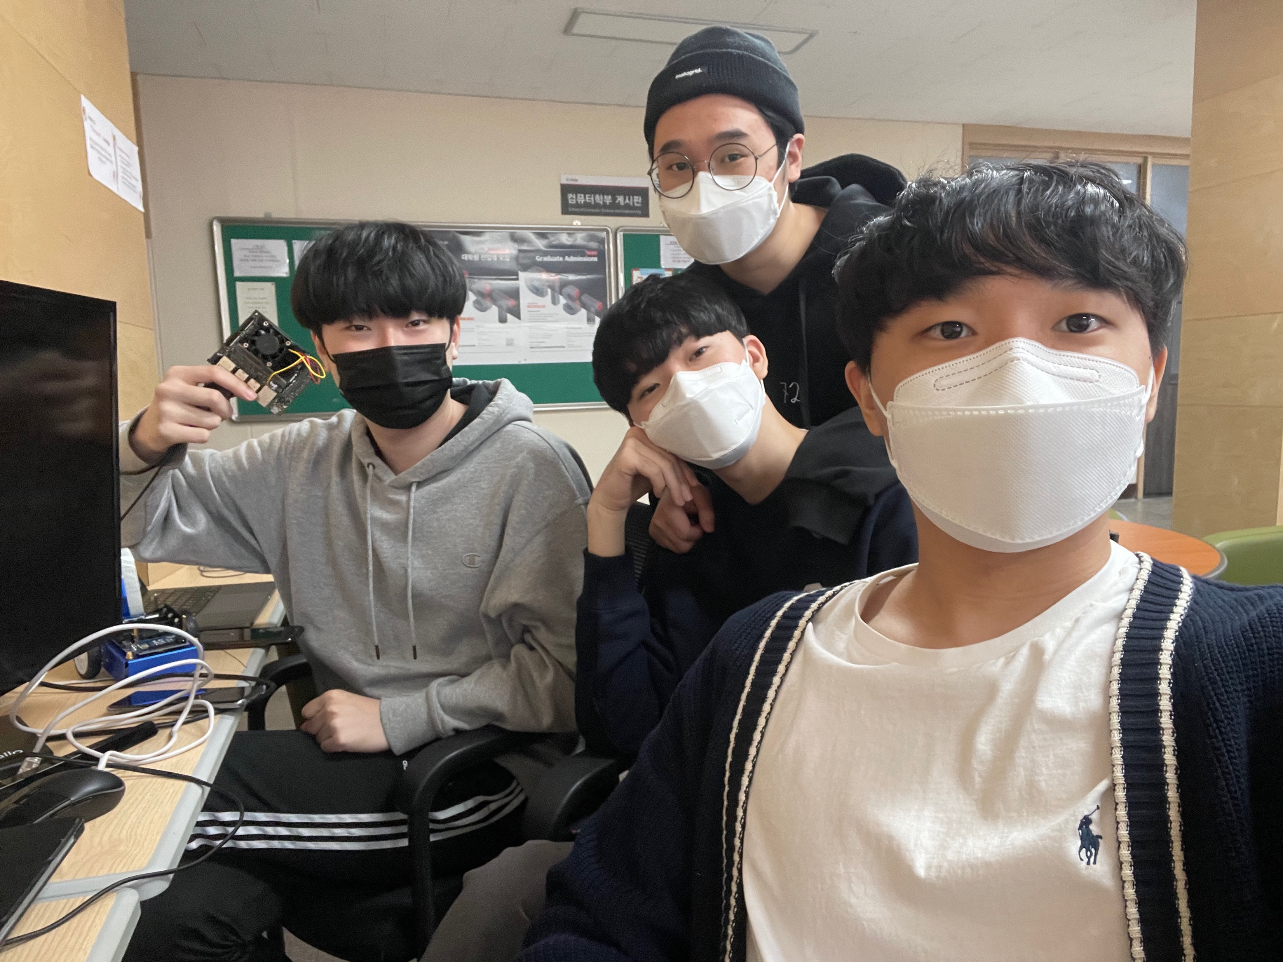
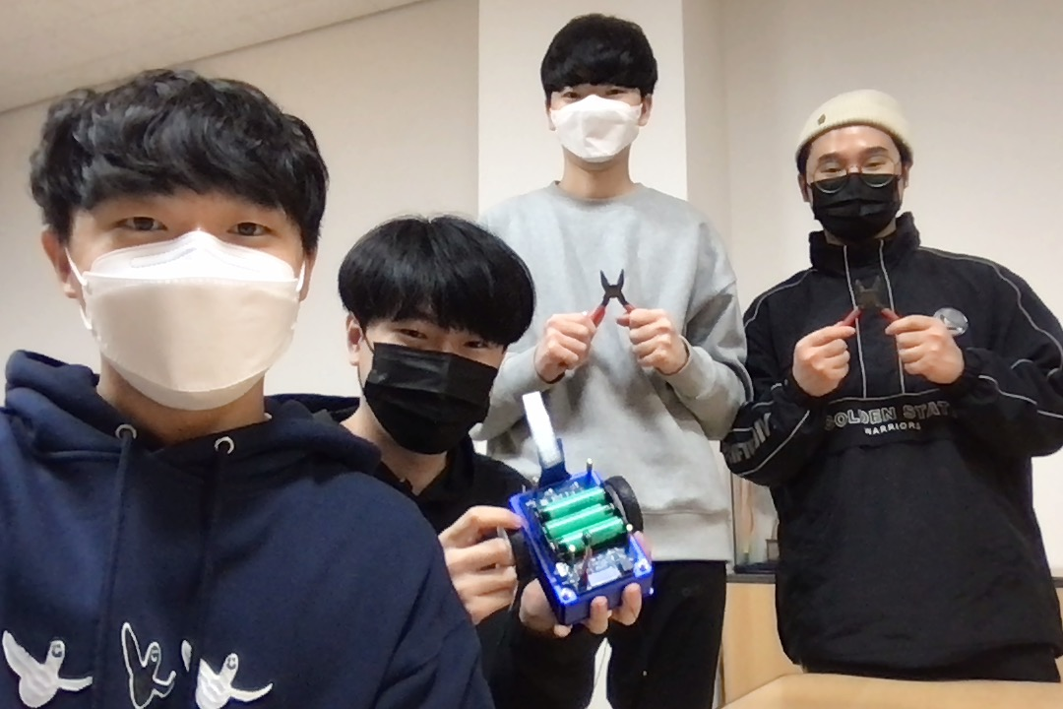
회의 사진
3.22
3.27
4.3
3.21
3.28
4.3
Notes:
다음으로 증빙사진입니다.
저희는 멘토님과 주 1회 비대면으로 미팅을 진행하고 있으며 팀원들과는 최소 주 1회 오프라인으로 개발을 진행하고 있습니다.
이와 관련된 회의록은 모두 깃헙에 업로드해두었습니다.

Slide 13
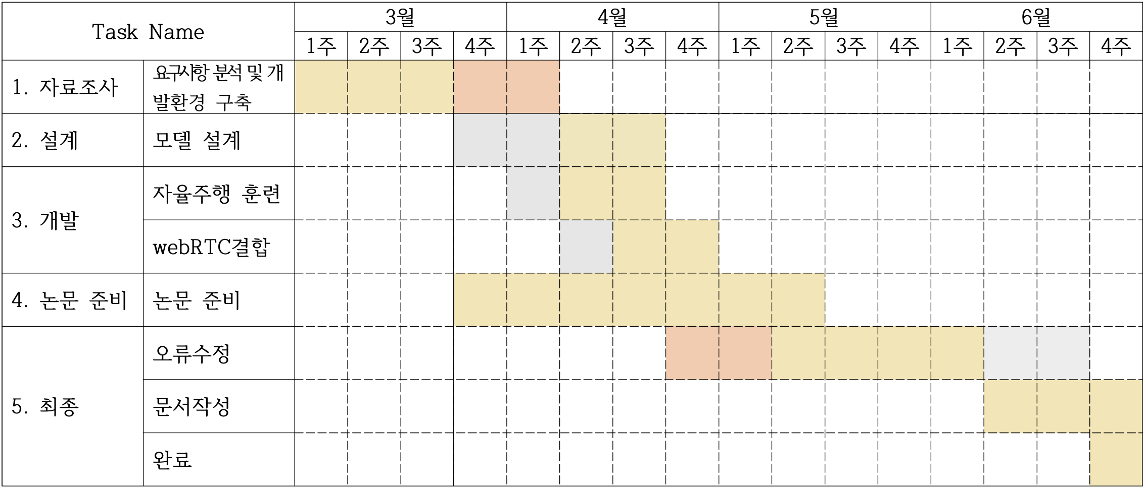
프로젝트 추진 계획
Notes:
앞으로의 프로젝트 추진 계획입니다.
재료 도착 및 에러 사항때문에 기존의 계획에서 변경되었습니다.
알아보기 쉽게 기존의 계획은 회색, 변경되어 추가된 계획은 주황색으로 표시해 두었습니다.
이번주까지 로봇의 조립 및 구동, 그리고 젯슨 나노의 개발 환경설정을 마무리하였고
다음주부터 자율주행 모델을 설계하고 훈련을 하는 것으로 계획해 두었습니다.
여러 에러사항들을 겪게 될 경우 다시 수정 될 가능성이 있습니다.

Slide 14
감사합니다.

